Slide 1
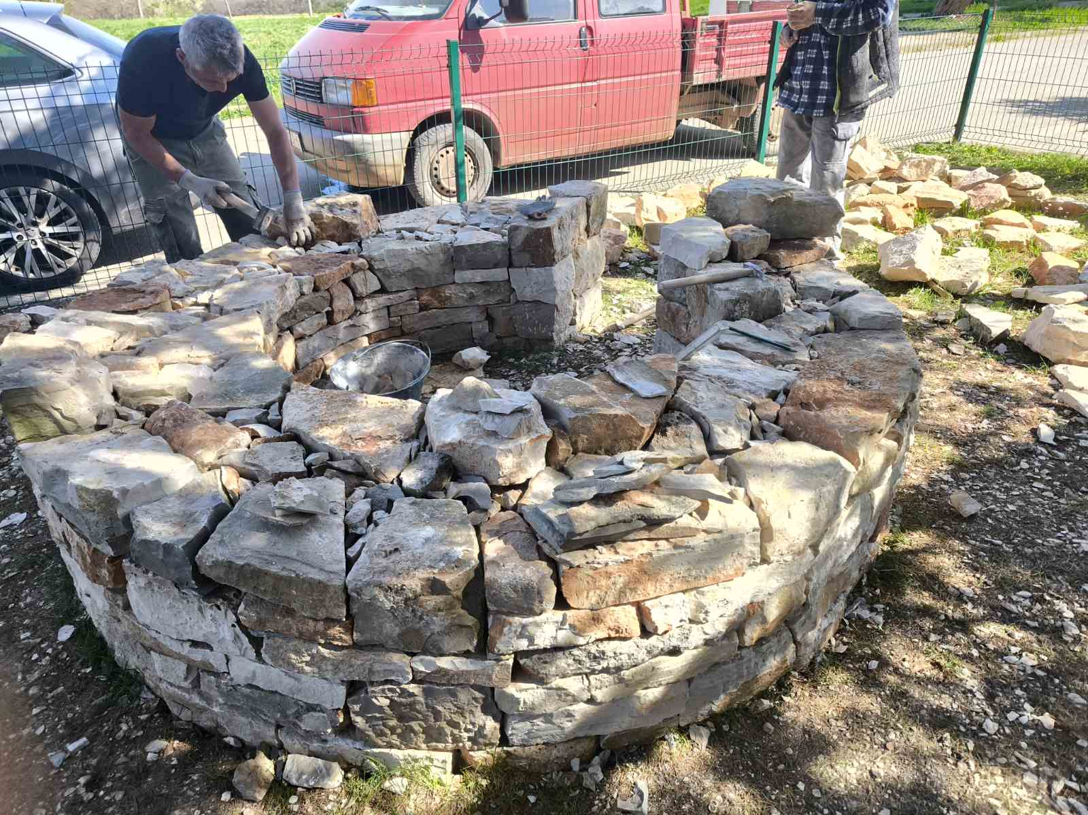
ZIDANJE KAMENOM U ISTRI
Industrijsko-obrtnička škola Pula
Rizzijeva 40
52100 Pula
ios.pula@skole.hr
Ovlaštena osoba za zastupanje:
Dragan Radovanović, dipl. ing. el.
Koordinator projekta:
Nino Basara, nastavnik.

Slide 2
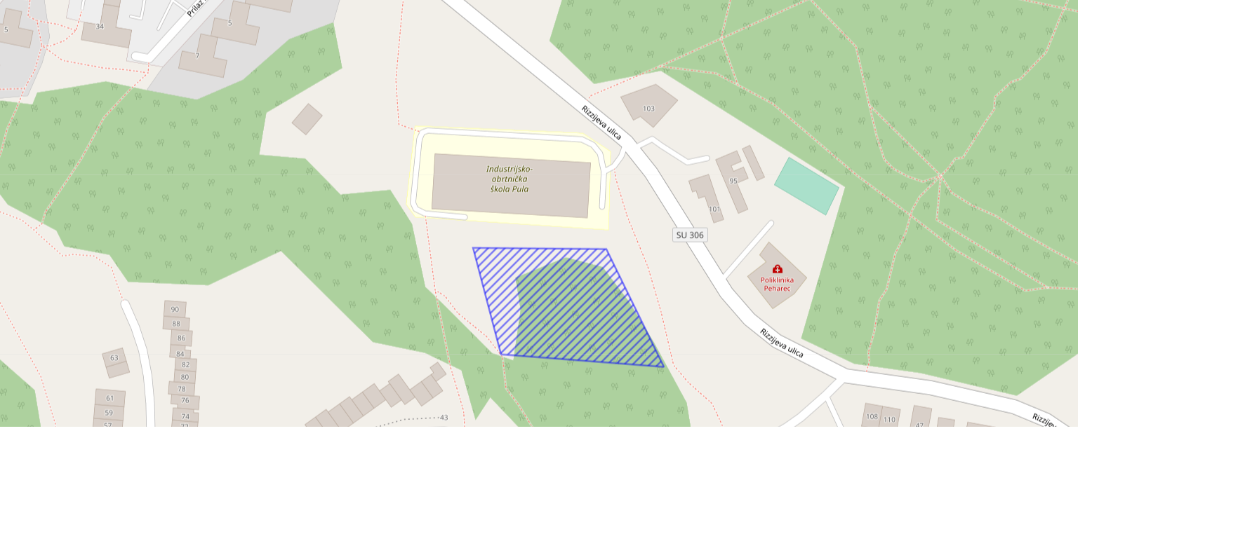
OPIS PROJEKTA
Zidanje zida kamenom sa tradicionalnim alatima

Slide 3
CILJEVI PROJEKTA
uključiti učenike u pronalaženju podataka o kamenim zidovima u Istri
educirati učenike o pravilnom načinu korištenja alata za zidanje kamenih zidova
povezati se s lokalnim majstorima zidarima i informirati se o osnovama zidanja kamenom

Slide 4
PREDVIĐENE AKTIVNOSTI I RADOVI
pronaći podatke o zidanju kamenom u Istri
suradnja s lokalnim zidarima
proučavanje i edukacija o zidanju kamenom
u projektu su sudjelovali: učenici, nastavnici i lokalni poduzetnici

Slide 5
OKVIRNI MJESEČNI PLAN
Projekt je planiran od rujna 2024. do travnja 2025. godine.
U svibnju 2025. godine predviđeno je sudjelovanje svih financiranih projekata na Festivalu zavičajnosti.

Slide 6
Vrijeme održavanja | Aktivnost | Uključenost po predmetima | Na koji način su uključeni nastavnici | Na koji način su uključeni učenici | Broj učenika i nastavnika
9. i 10. mjesec | Proučavanje i fotografiranje pisanih podataka o zidanju kamenom | Praktična nastava Dodatna nastava | Koordinatori aktivnosti | Fotografiranje zidova i pronalazak podataka | 20 učenika 5 nastavnika
11. , 12., 01 . I 02. mjesec | Priprema materijala i alata Iskop temelja Zidanje temelja od kamena | Praktična nastava Dodatna nastava | Koordinatori aktivnosti | Praktična primjena naučenog- zidanje temelja | 20 učenika 5 nastavnika
3.I 4.mjesec | Zidanje kamenog zida | Praktična nastava Dodatna nastava | Koordinatori aktivnosti | Zidanje kamenog zida | 20 učenika 5 nastavnika

Slide 7
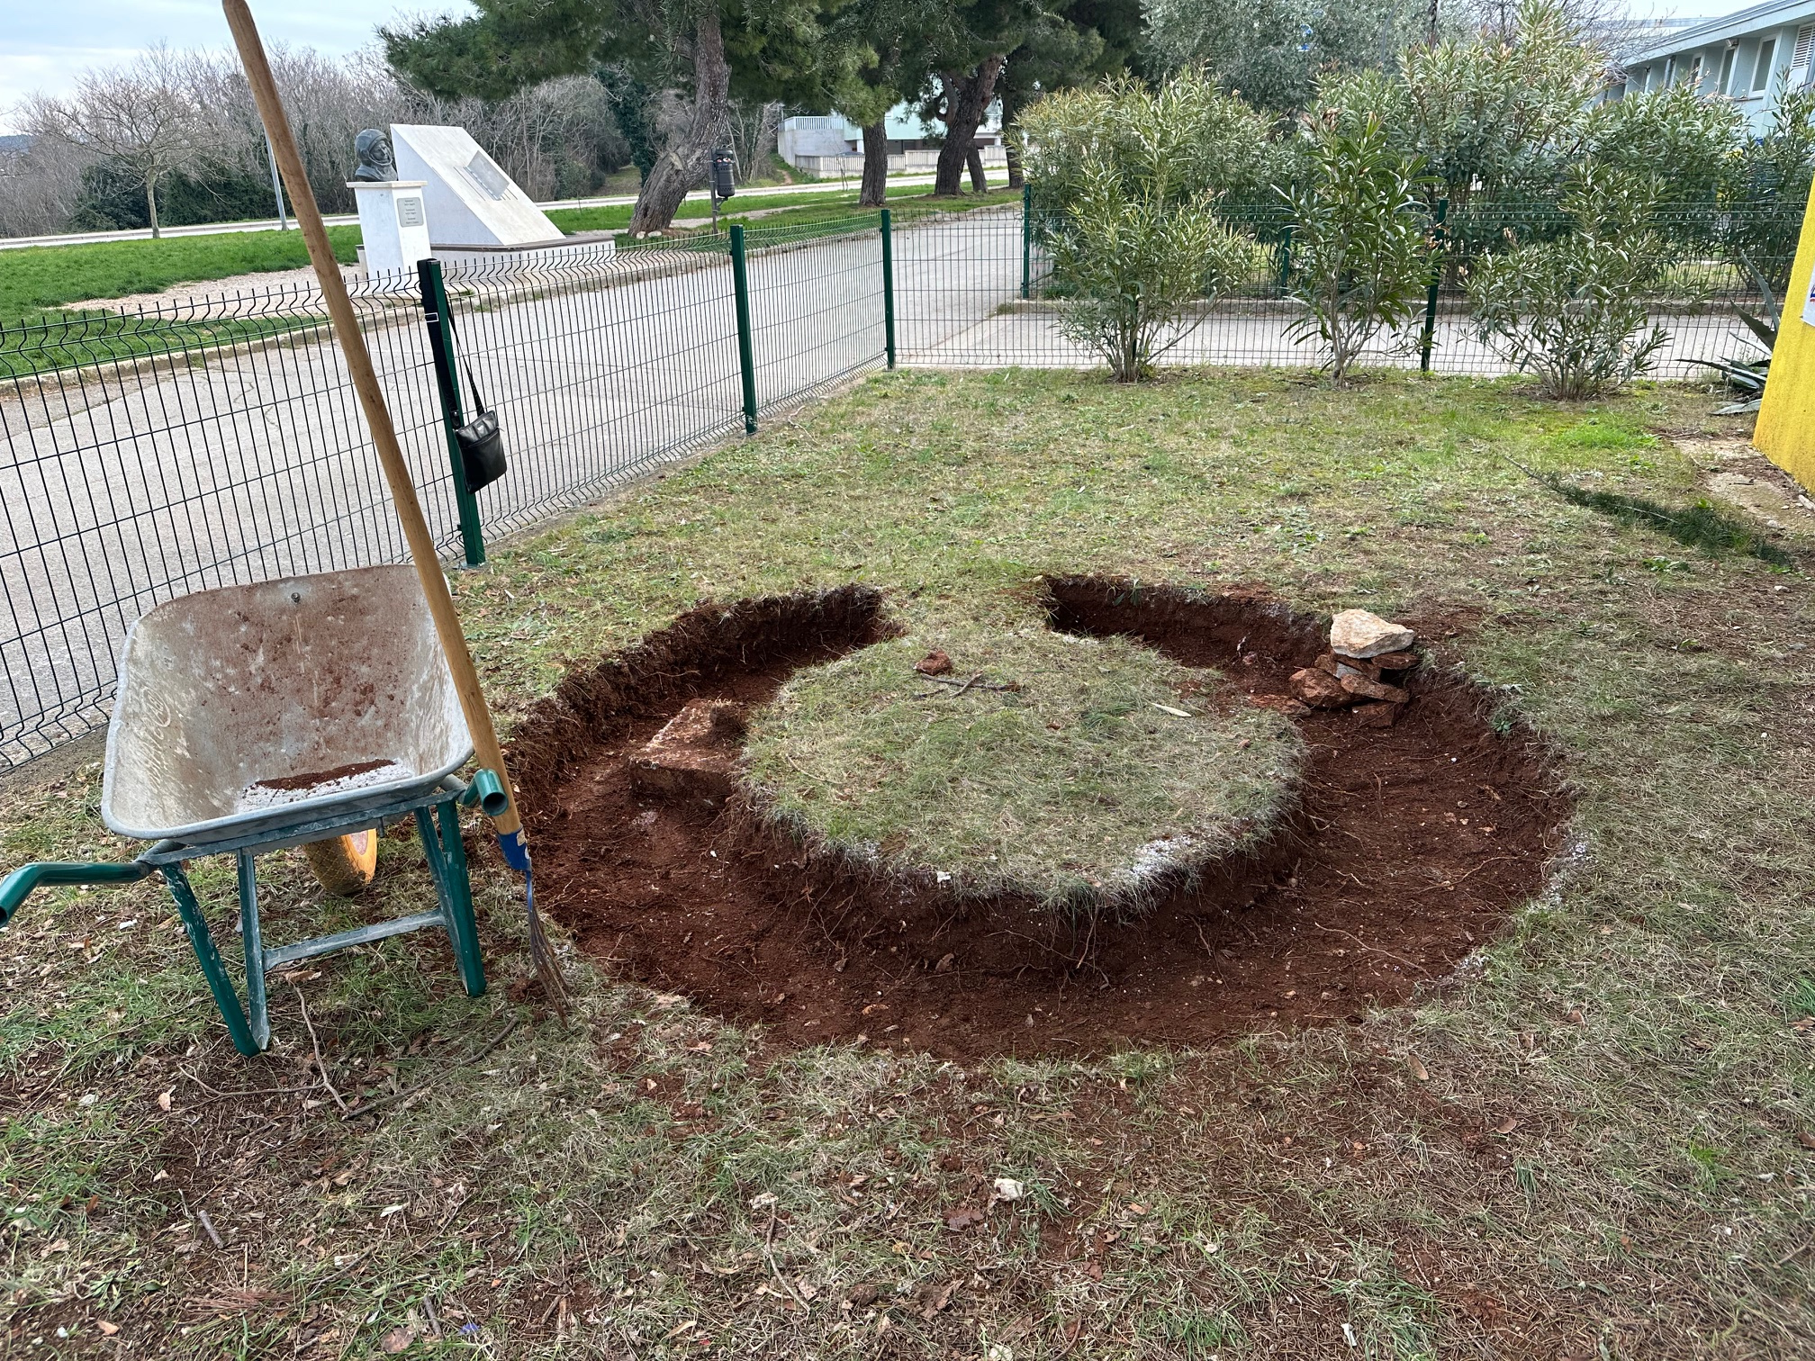
KOPANJE TEMELJA

Slide 8
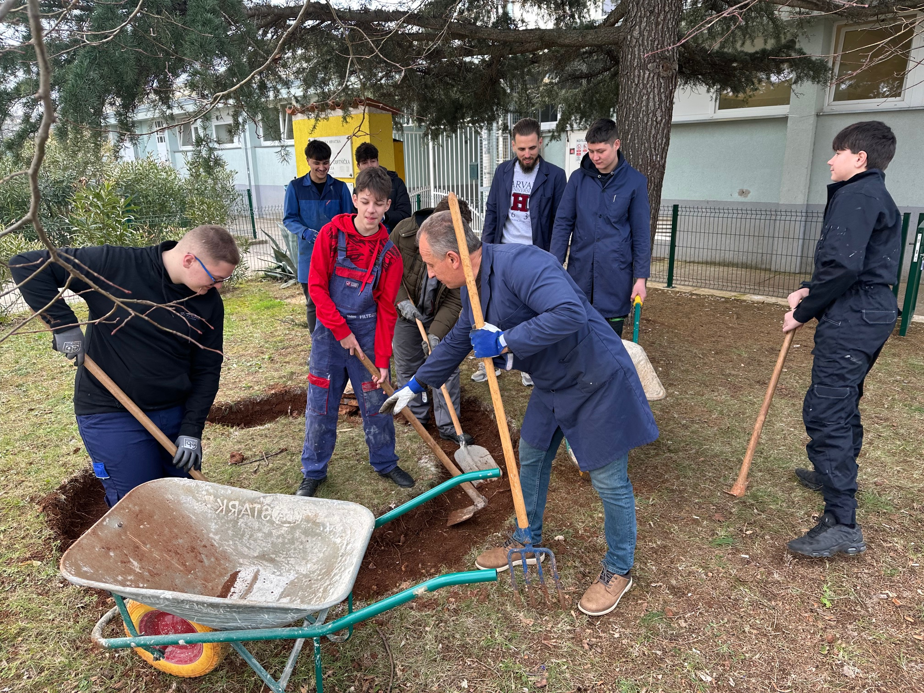
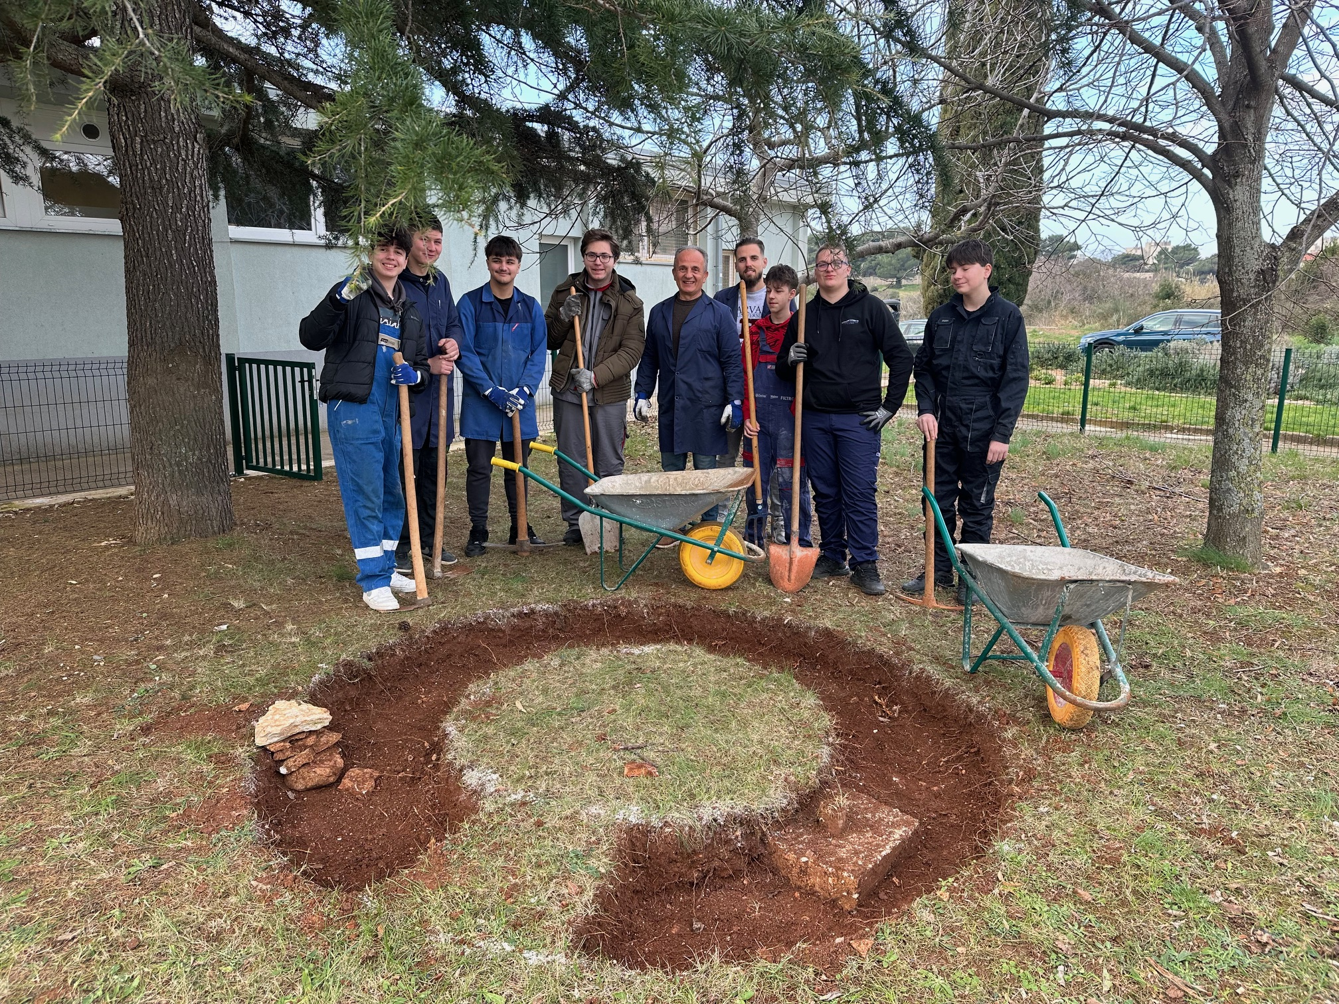
KOPANJE TEMELJA

Slide 9
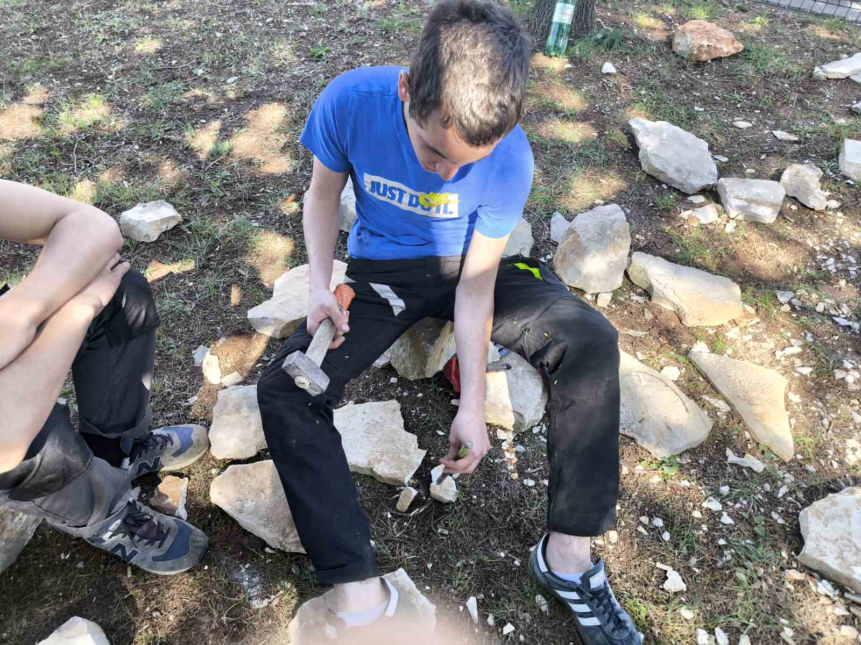
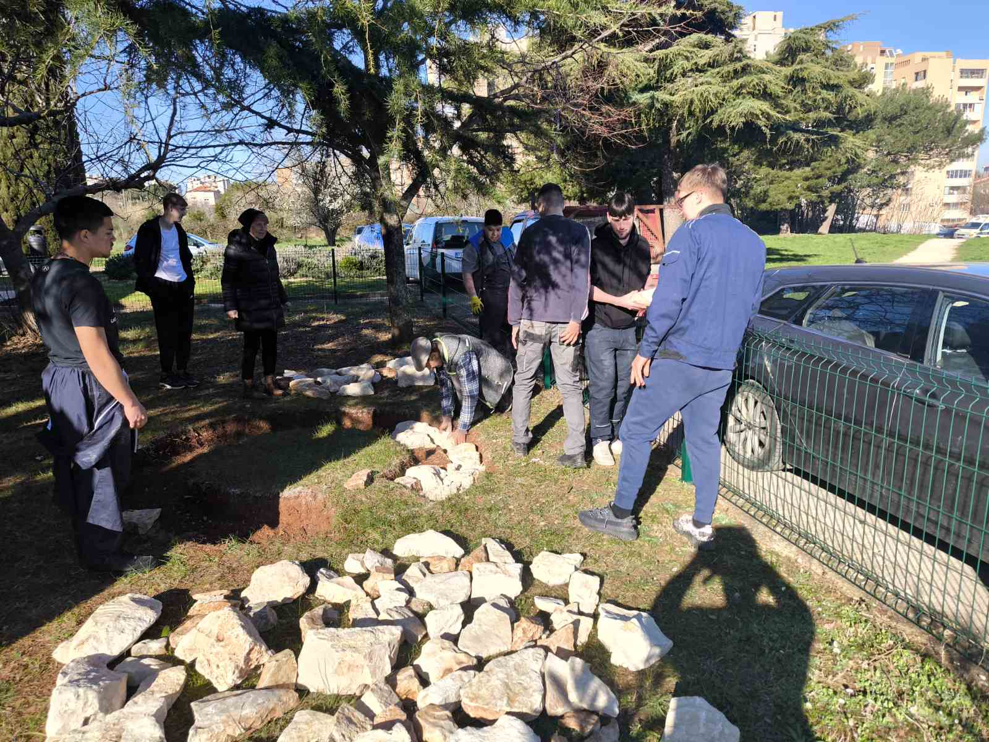
EDUKACIJA UČENIKA

Slide 10
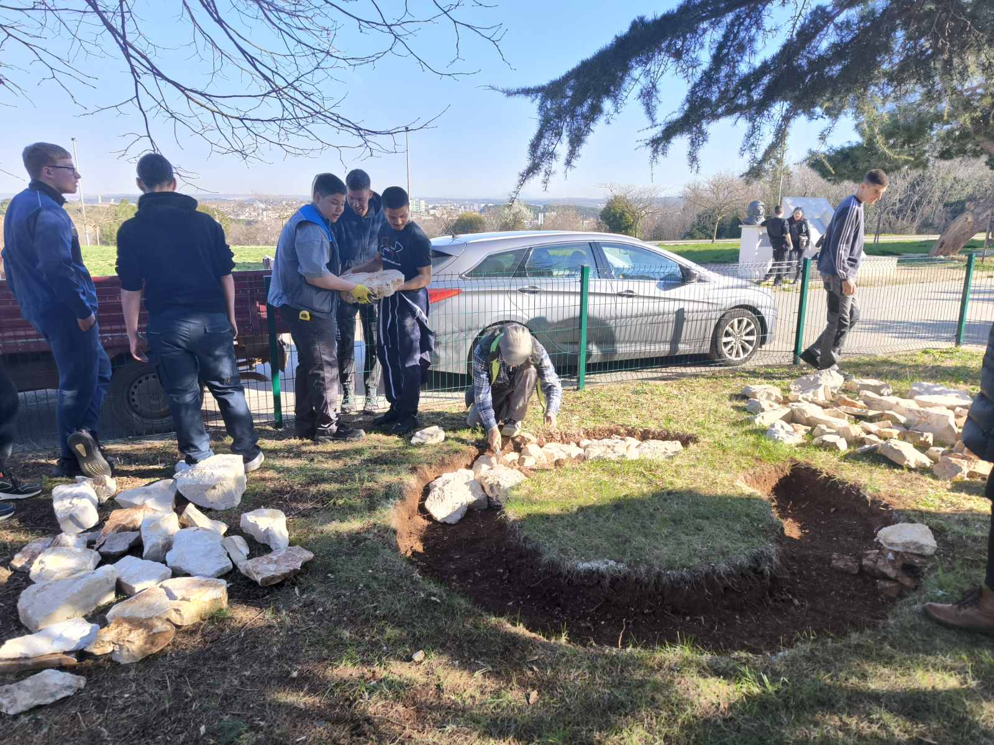
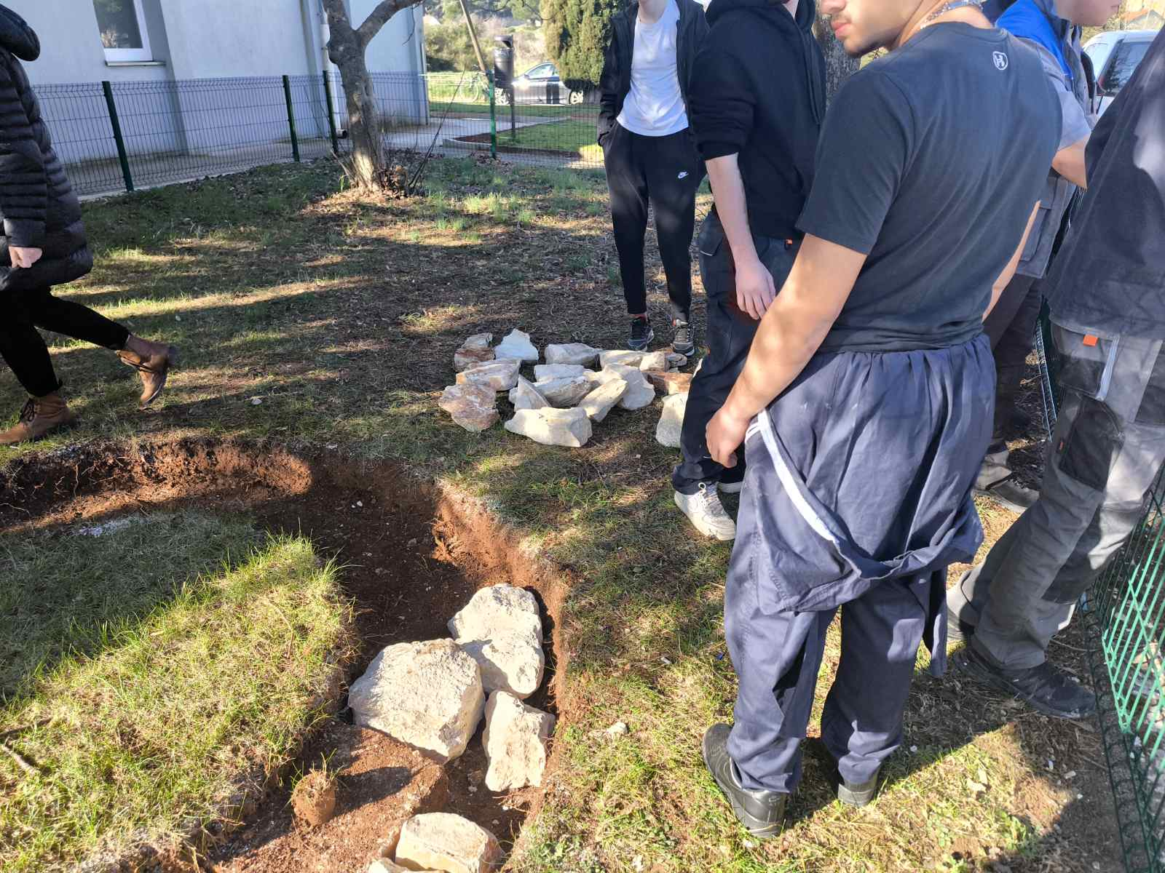
EDUKACIJA UČENIKA
– POKAZNA VJEŽBA

Slide 11
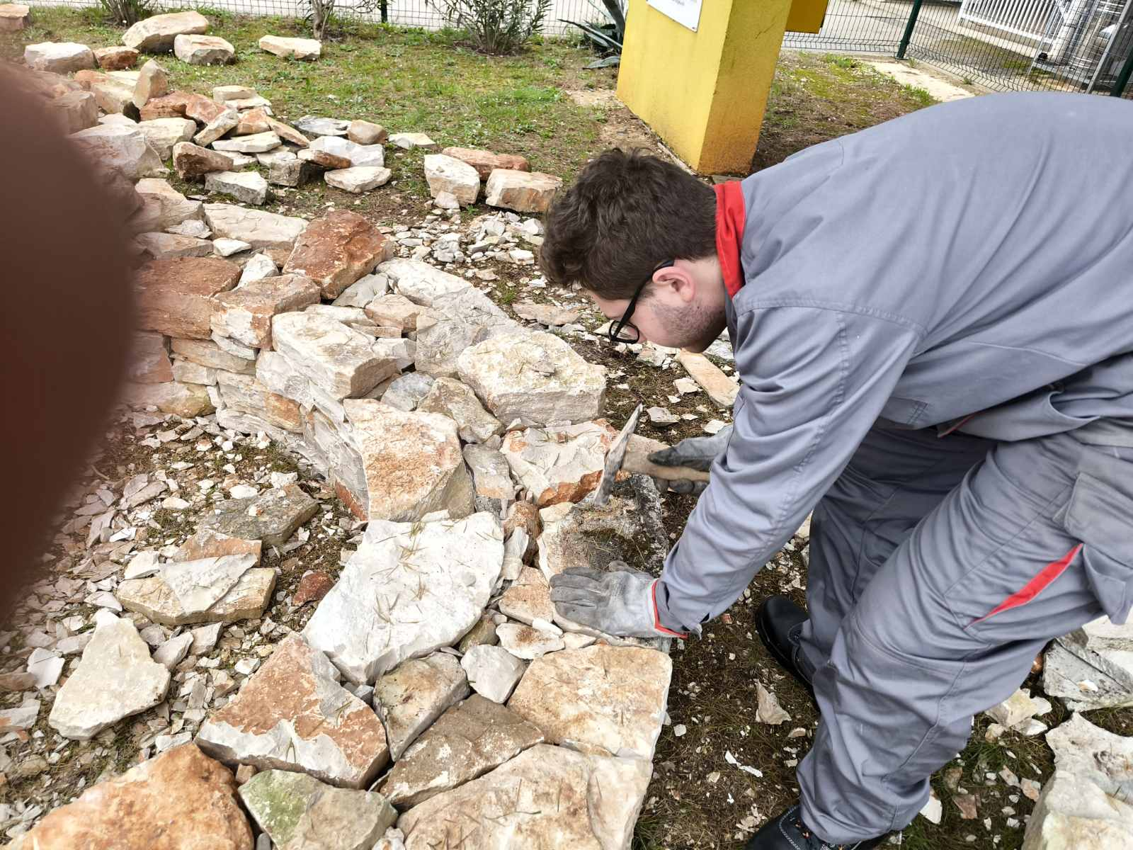
ALATI ZA OBRADU KAMENA

Slide 12
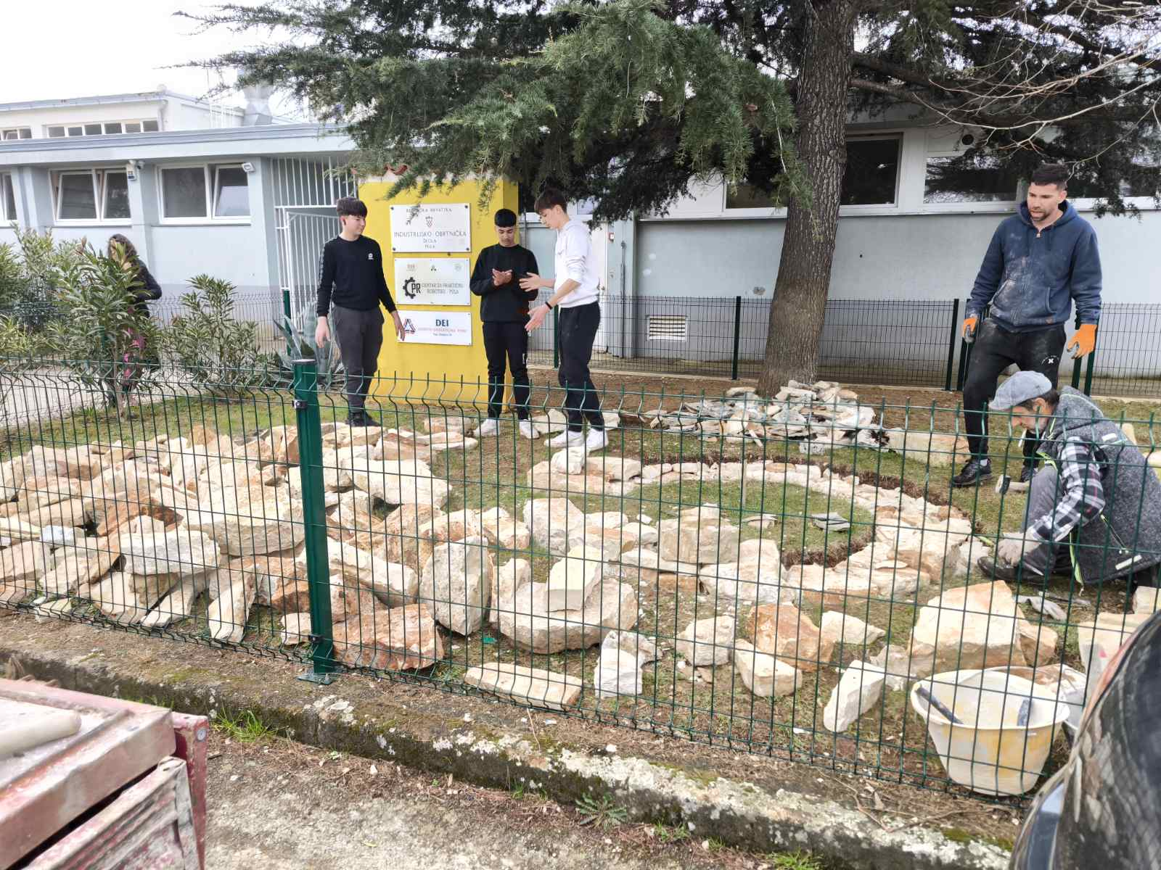

Slide 13
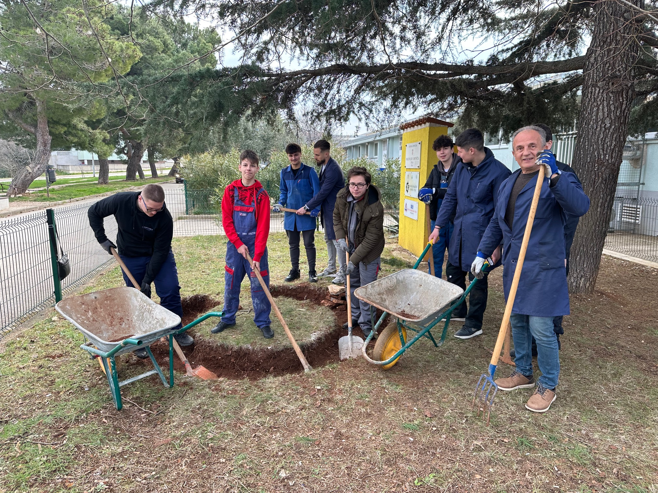

Slide 14
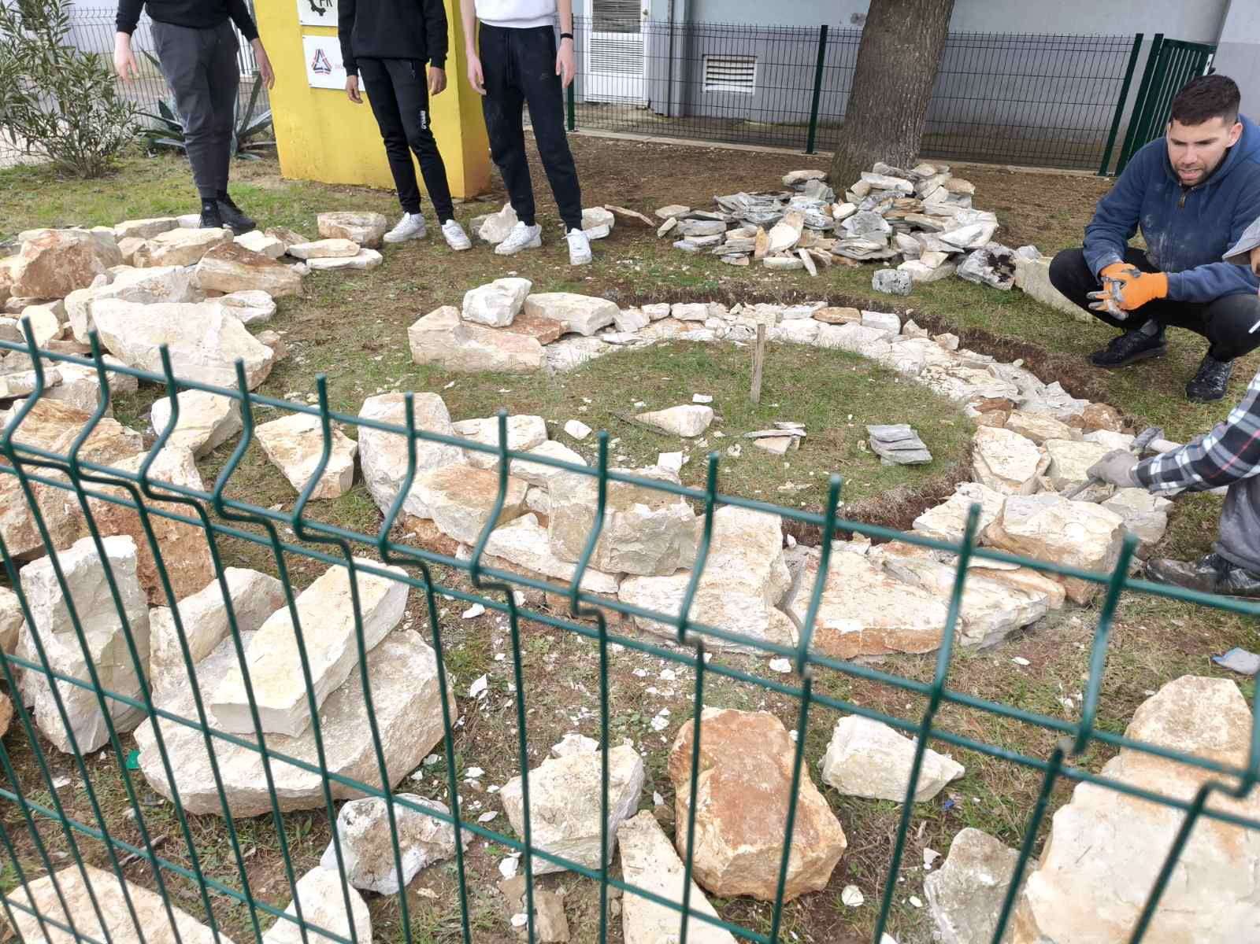
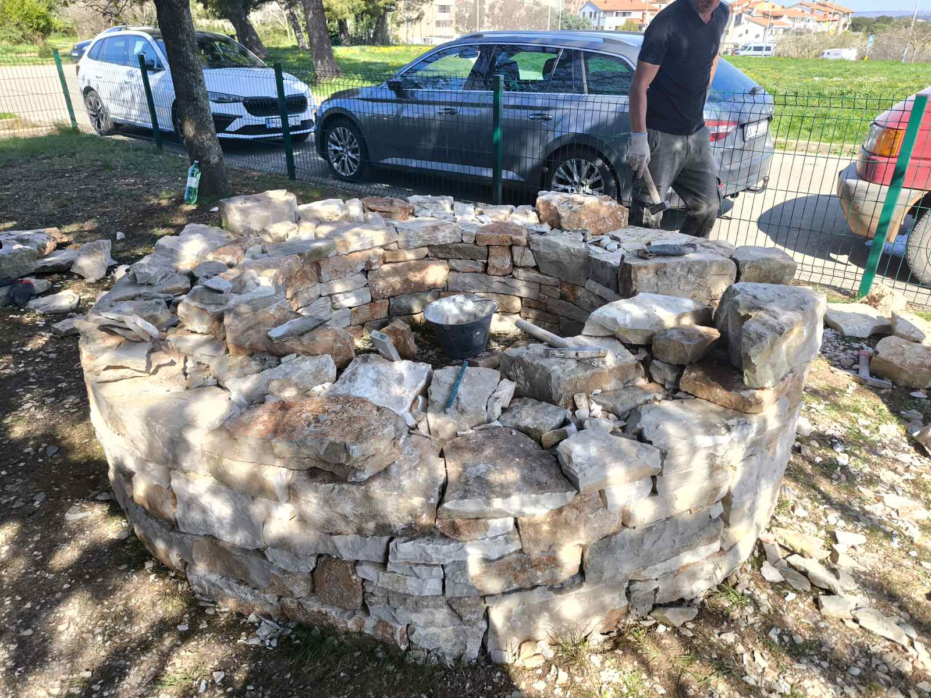
ZIDANJE ZIDA KAMENOM

Slide 15
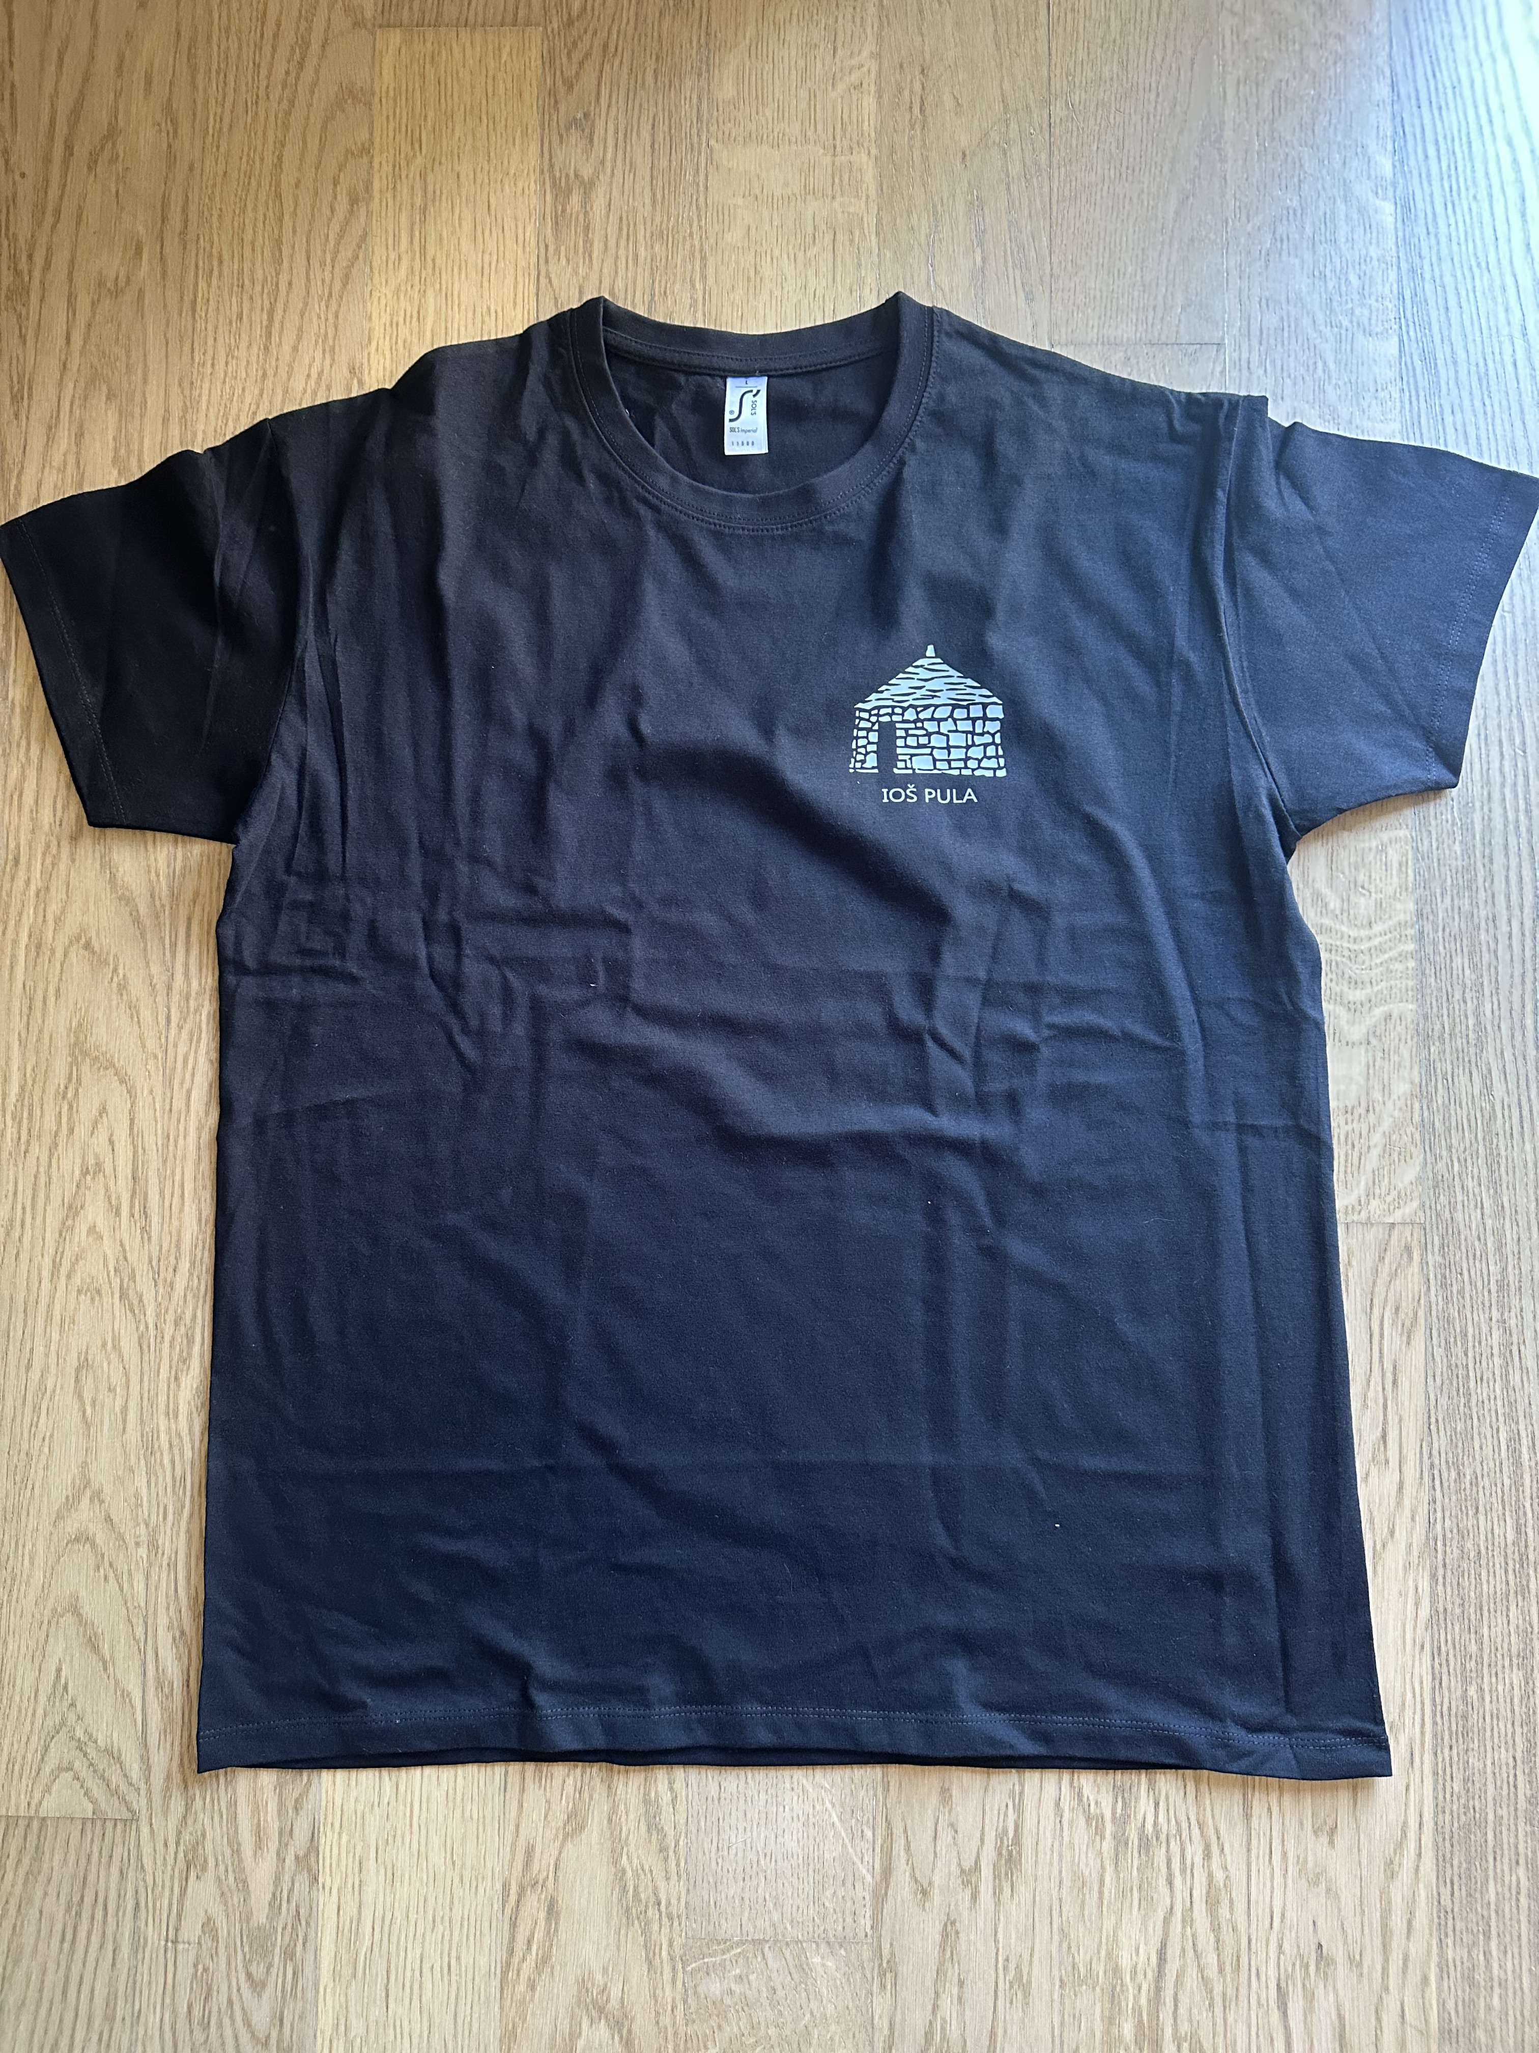
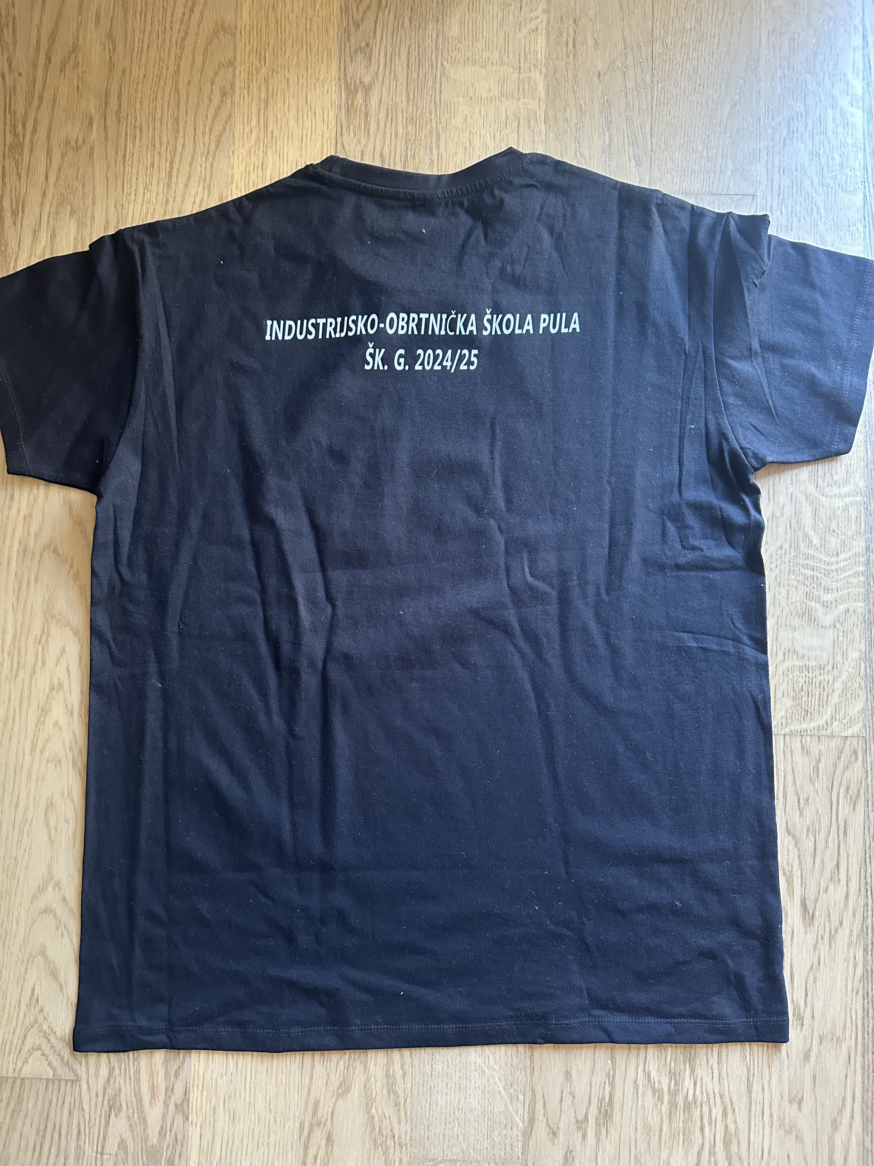
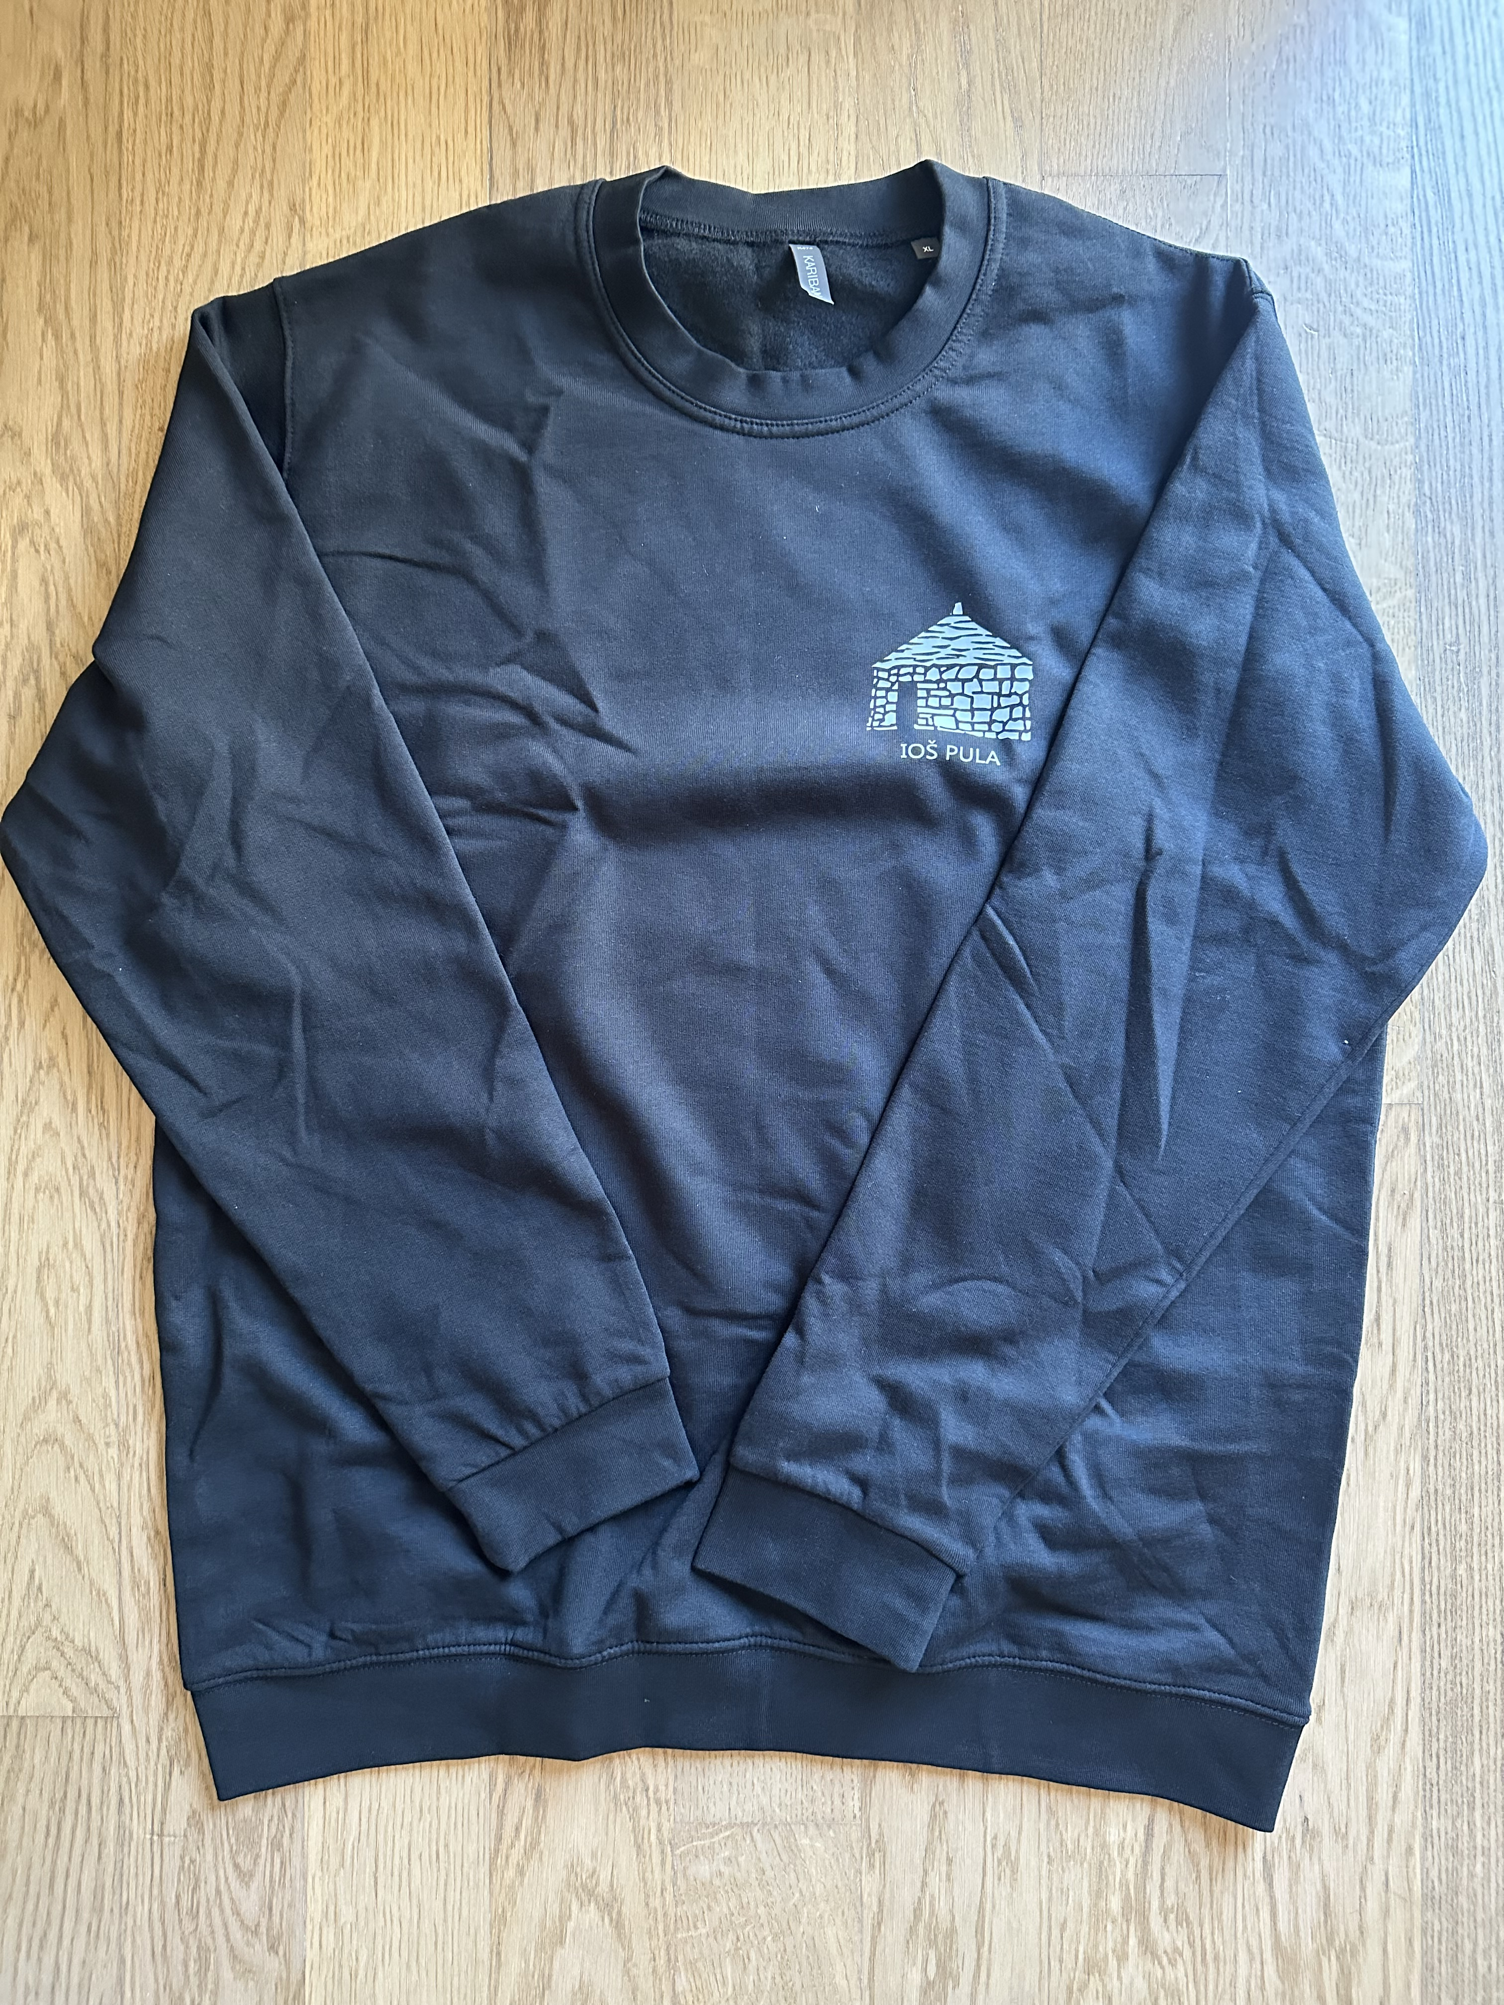
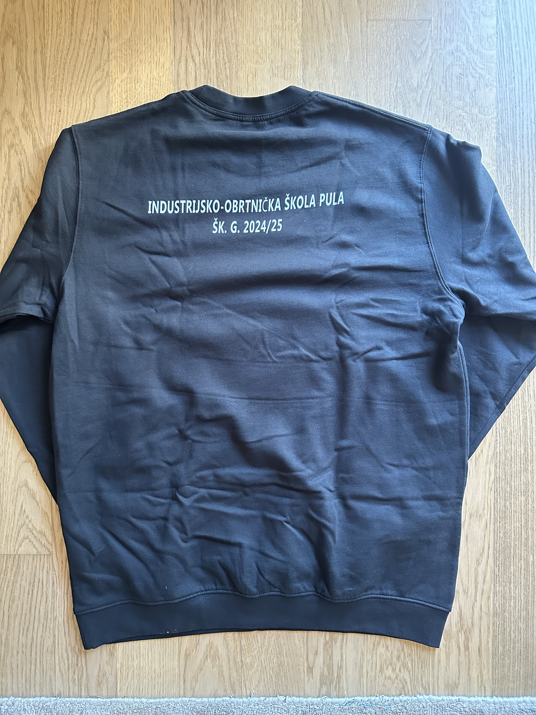
MAJICE ZA PROMIDŽBU PROJEKTA ZAVIČAJNE NASTAVE

Slide 16
POSTIGNUTI CILJEVI
uključili i educirali učenika raznih struka u stjecanju znanja i vještina vezano za zidanje kamenom
ukazali važnost povezivanja više struka čime se doprinijelo zajedničkom cilju realizacije projekta
objedinili znanja učenika raznih zanimanja iz više struka kako bi se bolje pripremili na povezivanje radova sa konkretnim životnim situacijama
aktivno uključili učenike u projekt te ih tako upoznali sa zidanjem kamenog zida

Slide 17
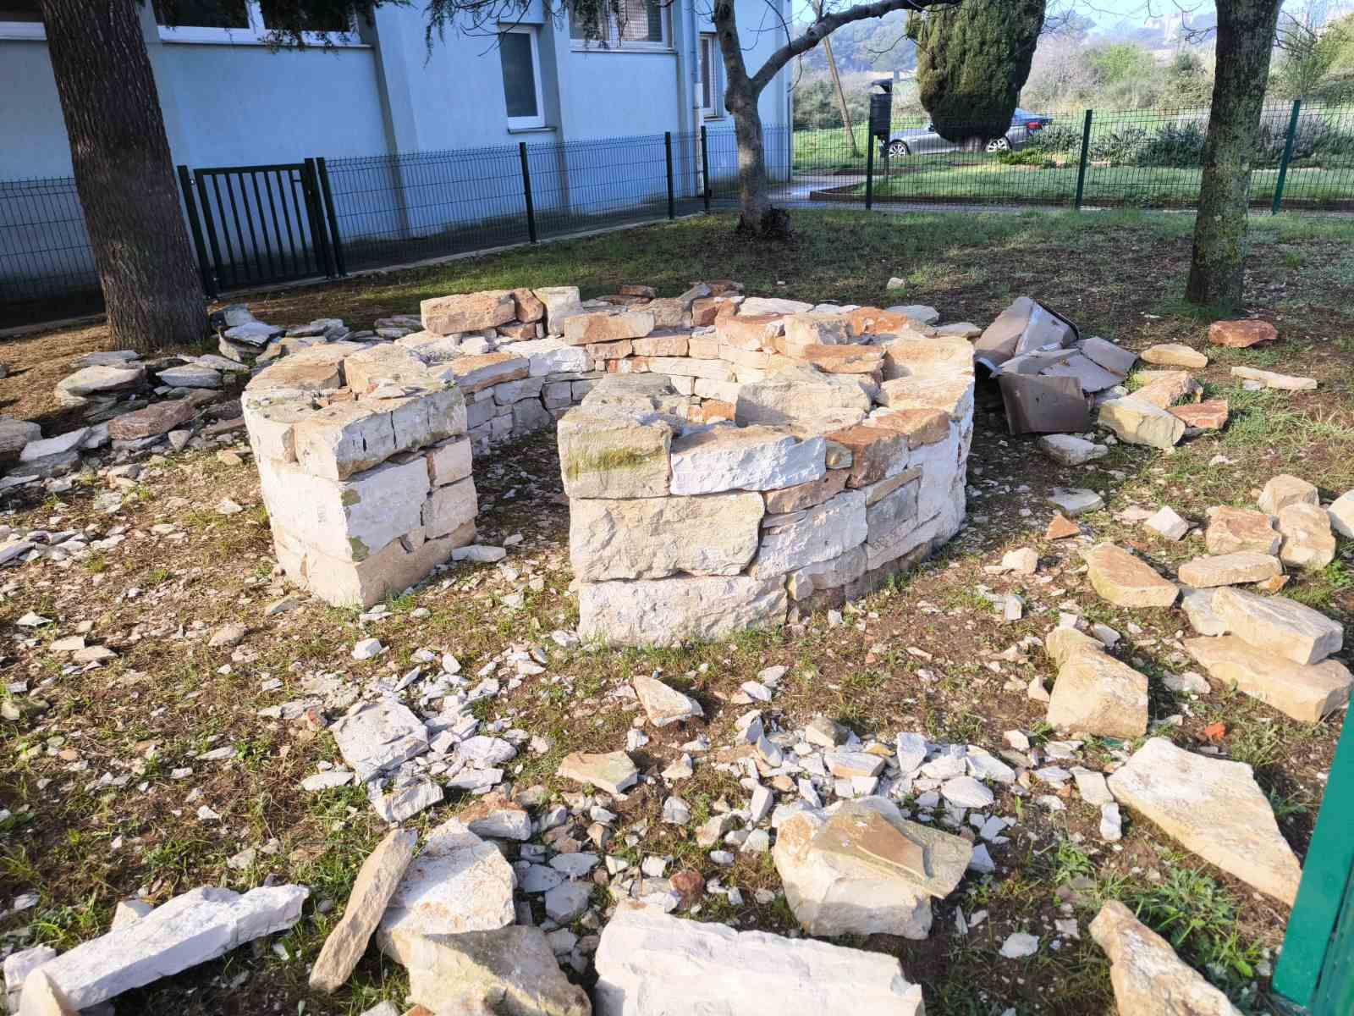
OCJENA PROJEKTA
uspješan
edukativan
postigla se bolja povezanost nastavnika i učenika raznih struka
pozitivna atmosfera
razmjena znanja i vještina među zanimanjima
ljepši okoliš
iskustvo i znanje vezano za zidanje kamenom

Slide 18
POPIS SUDIONIKA
Učenici 1.a razreda
Toni Blašković
Amel Ganić
Marko Kolić
Mark Ladislović
Samuel Peteh
Daniel Pliško
Karlos Smiljčić
Marko Vrh
Dino Tabain
Noa Josip Mošić
Ivan Kurtović
Albert Emanuel
Marko Čatak
Benjamin Gušani
Sandi Merdžić
Nicolas Mišnjić
Antonio Periša
David Pinezić
Mate Vlah
Erik Zorica
Fran Defranceshi
Mateo Jozić

Slide 19
POPIS SUDIONIKA
Učenici 1.b razreda
Matija Erceg
David Grbin
Sven Halilović
Ibrahim Gušani
Ante Katić
Gabriel Martić
Noa Morožin
David Štifanić
Jan Vuković
Mark Škrlj
Neo Galant
Toni Barat
Deni Otočan
Mate Licul
Gabriel Lukenda
Adin Kadrić
Gabriel Jarić
Filip Petković
Mateo Milevoj

Slide 20
POPIS SUDIONIKA
Učenici 1.c razreda
Leon Babić
Matias Ćulić
Gabriel Katinić
Nikola Mihelić
Mark Milošević
Danijel Vajhinger
Noa Tepšić
Martin Benčić
Marin Vukelić
Mihael Aničić
Marko Lyon Grgić
Mateo Kaić
Stefano Bulešić
Gabriel Đokić
Dalen Malagić
Alan Milevoj
David Pifar
Erik Pletikos
Alessandro Pušar
David Piccoli

Slide 21
POPIS SUDIONIKA
profesori i vanjski suradnici
Nino Basara
Dragan Basara
Medančić Valter
Loren Kaić
Dragan Radovanović
Milvana Stanković

